Slide 1
Autorretratos femeninos de todos los tiempos
7° básico

Slide 2
OA 1
Crear trabajos visuales basados en las percepciones, sentimientos e ideas generadas a partir de la observación de manifestaciones estéticas referidas a diversidad cultural, género e íconos sociales, patrimoniales y contemporáneas.
Objetivo

Slide 3
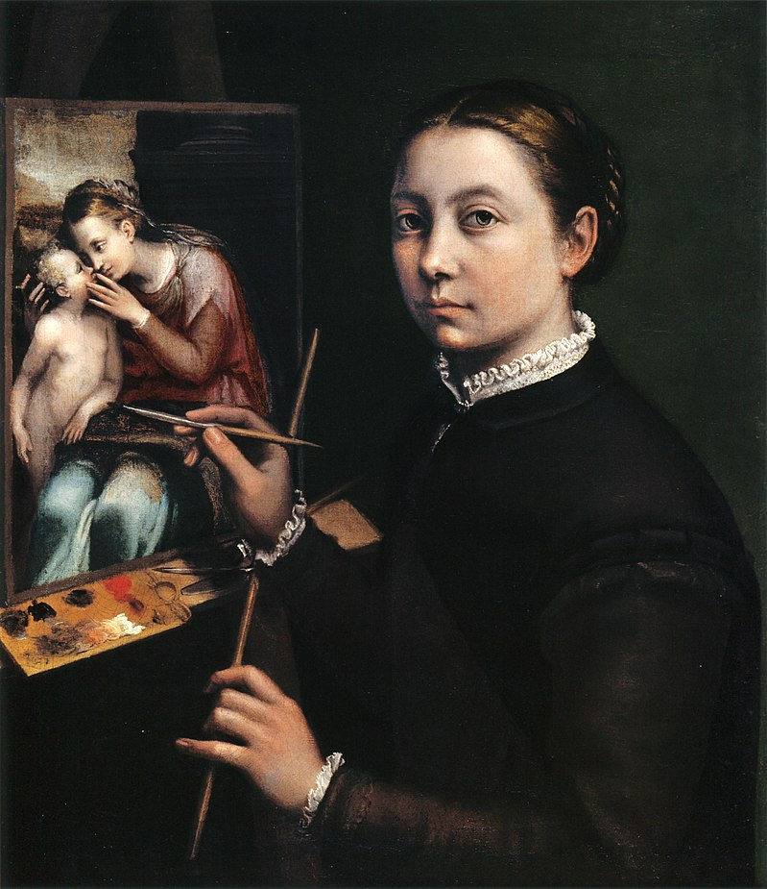
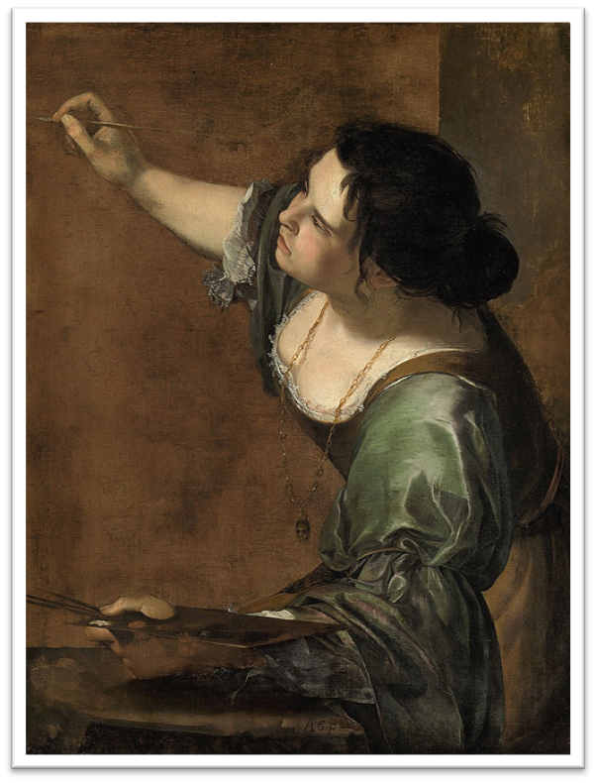
Renacimiento
Sofonisba Anguisolla
1535 1625
Artemisiq Gentileschi
1563- 1656

Slide 4
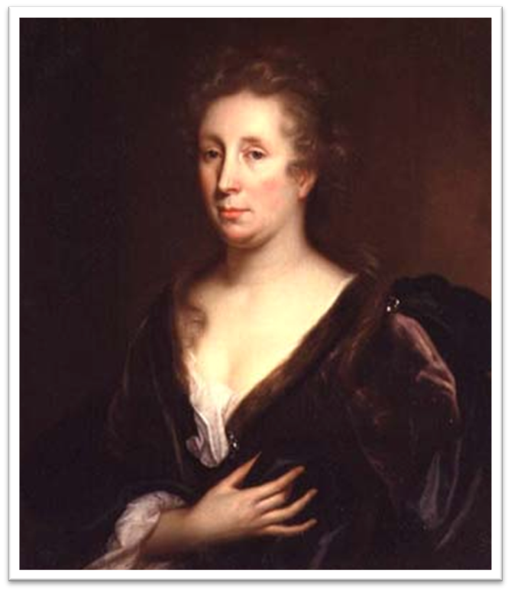
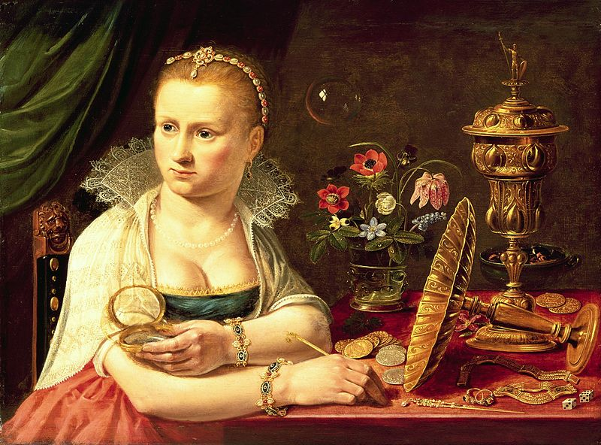
Barroco
Clara Peteers
1580-1621
Rachel Ryus 1664- 1750

Slide 5
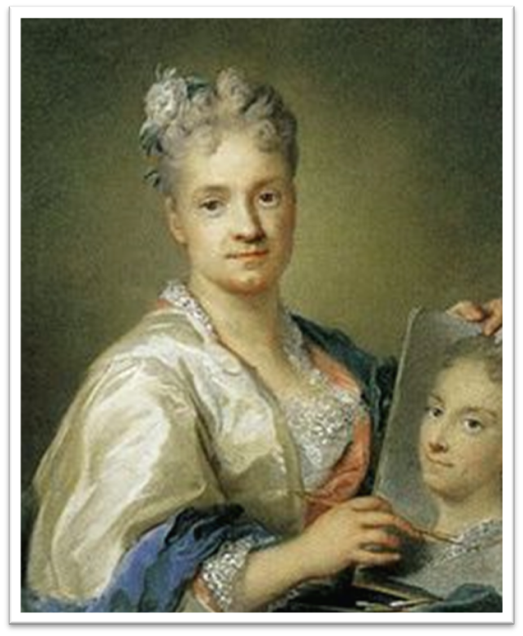
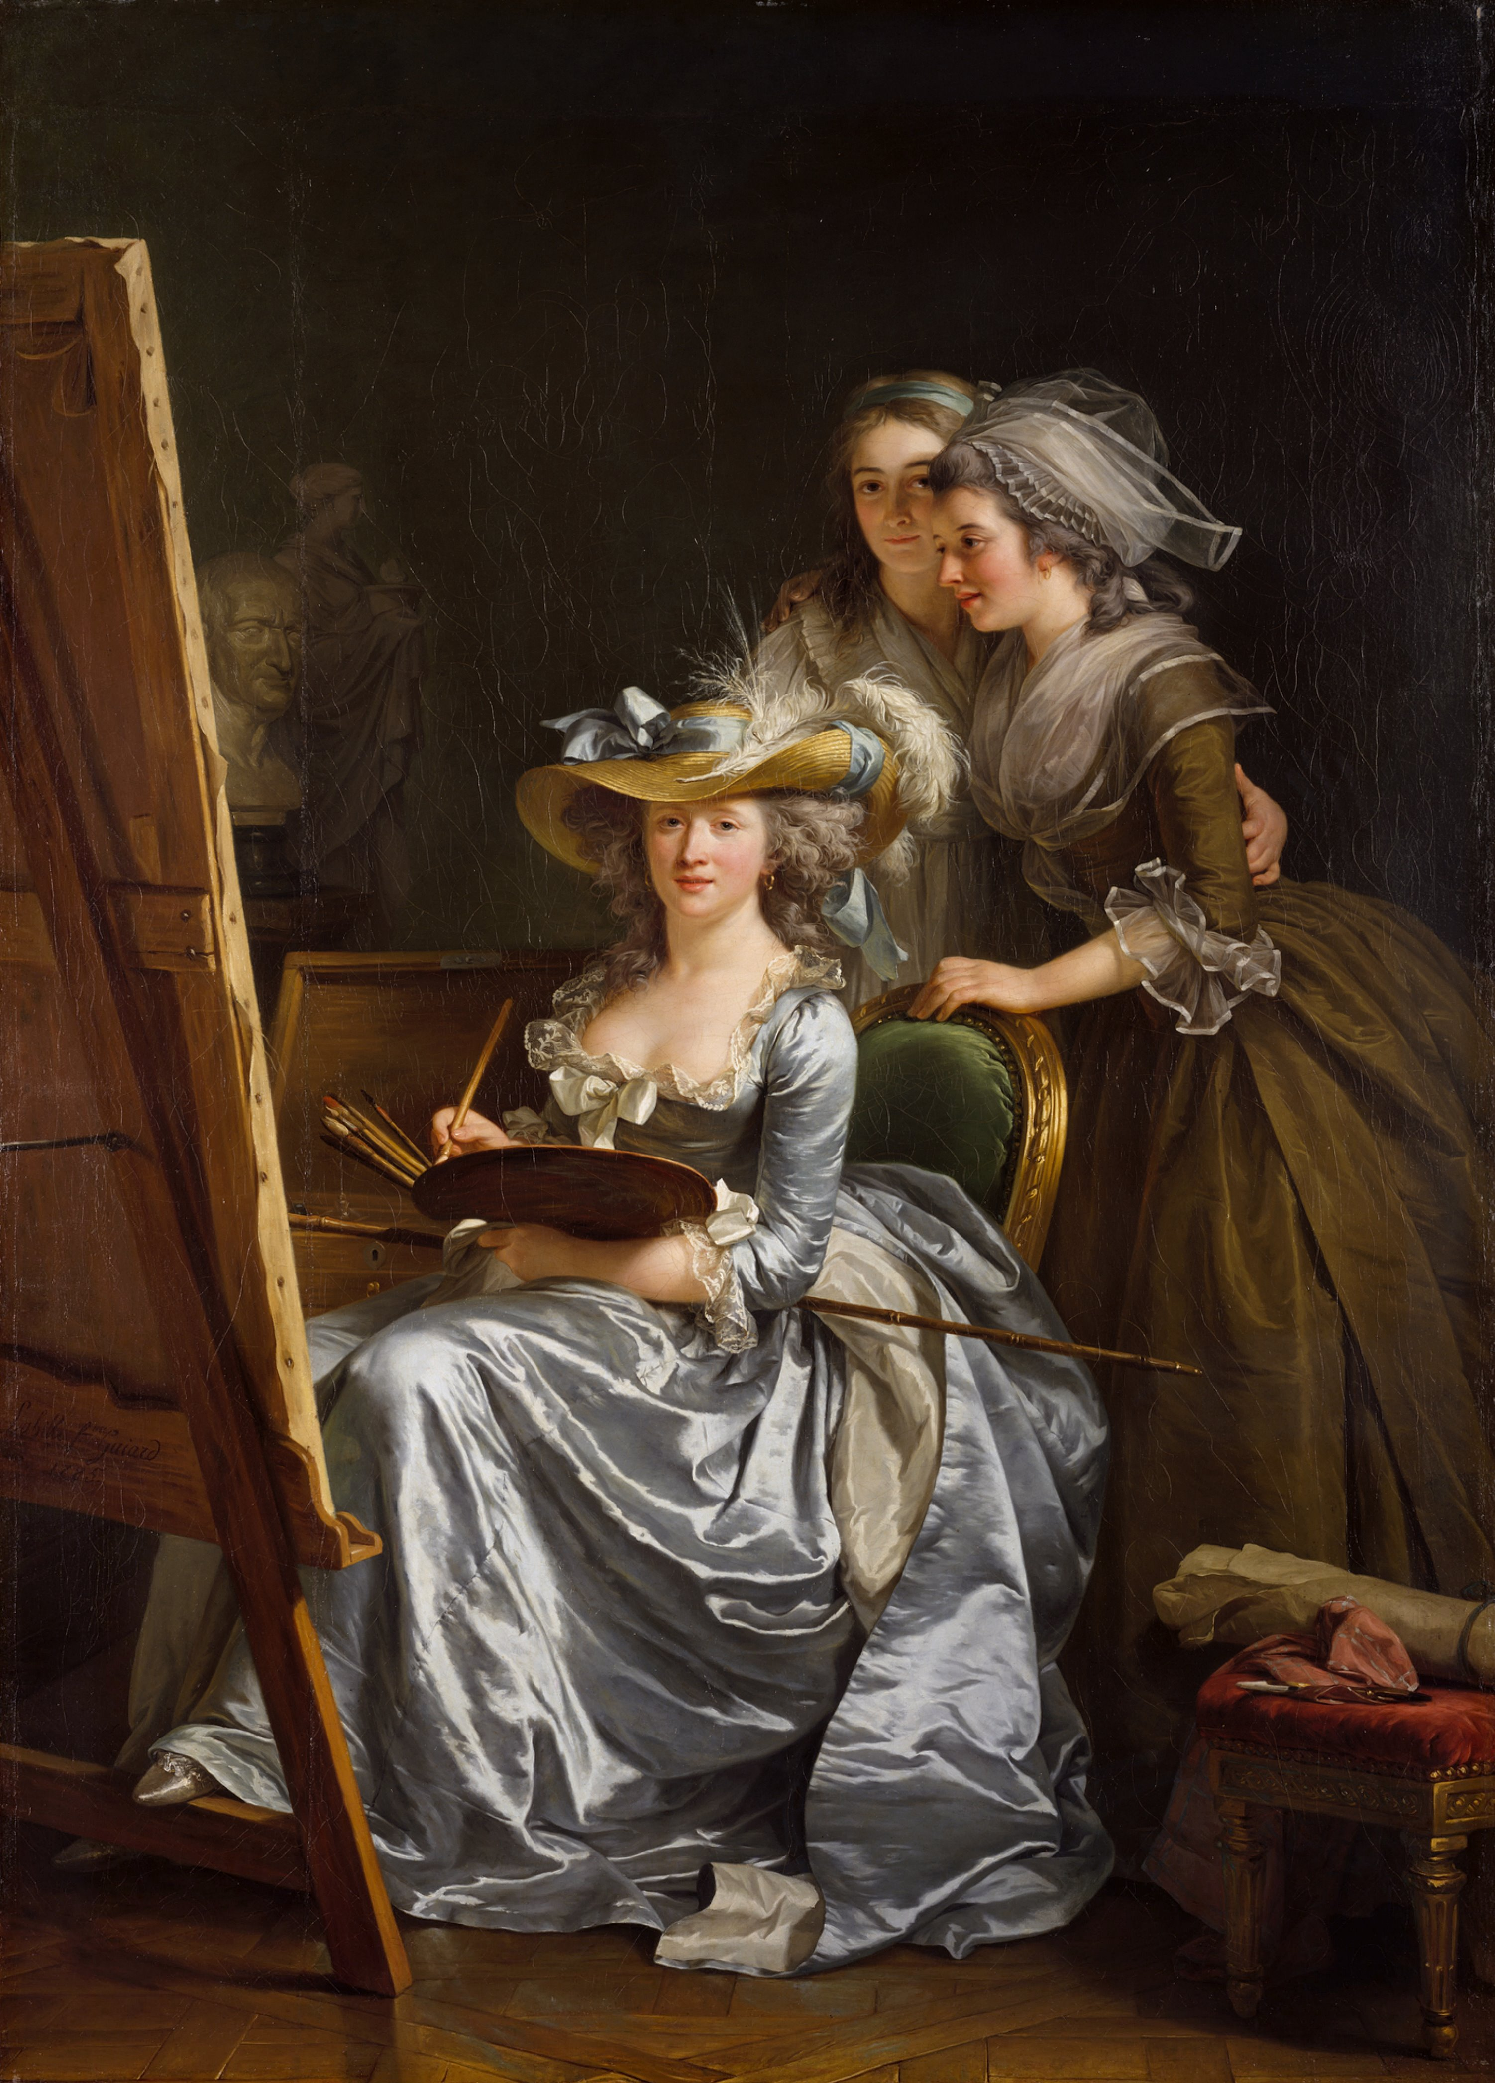
Rococo
Adélaïde Labille-Guiard
1749 1803
Rosalba Carriera
1675-1757

Slide 6
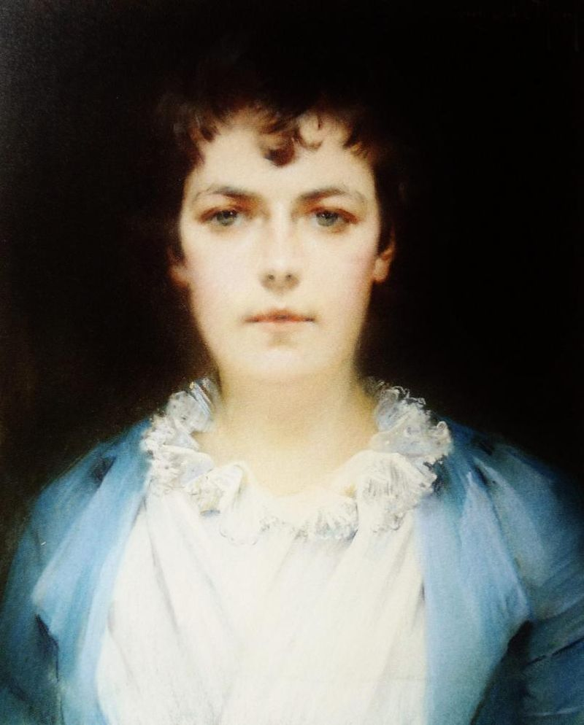
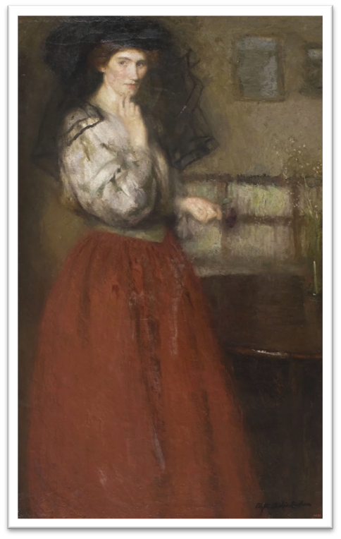
Louise de Hem
1866- 1922
Romanticismo
Edyth Starkie
1867 1941

Slide 7
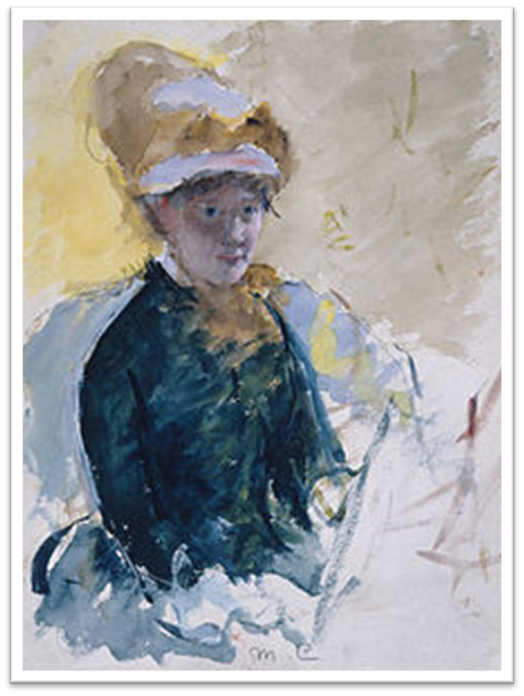
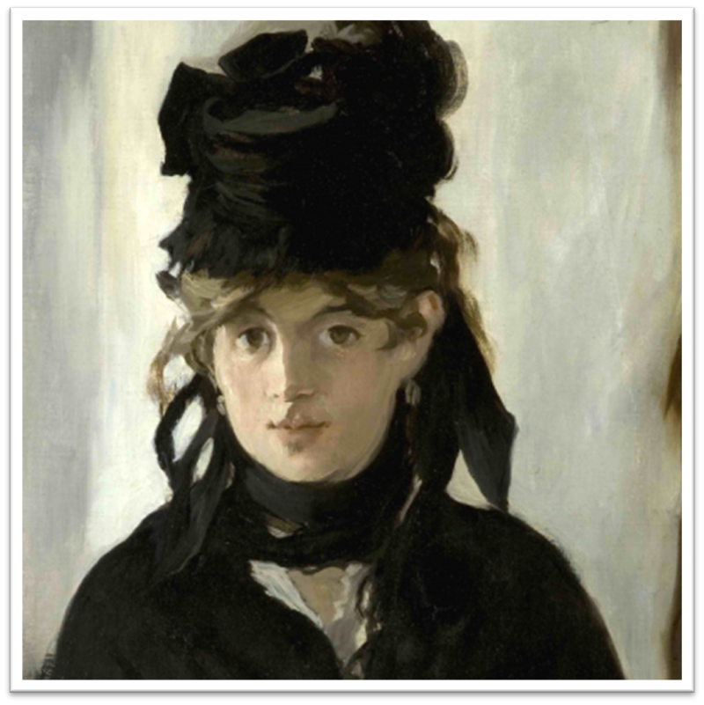
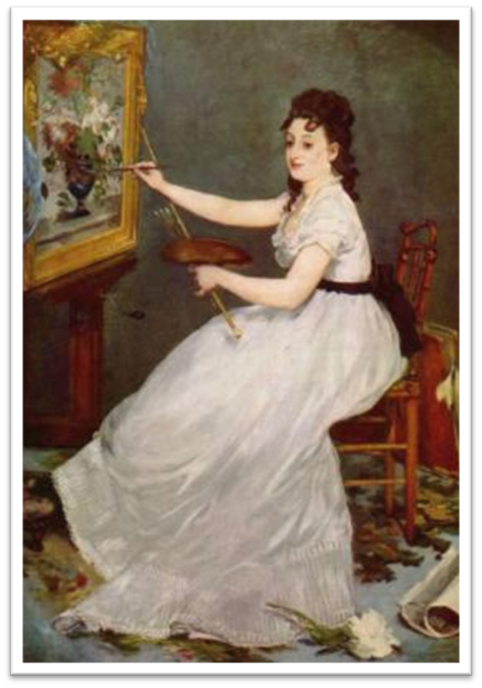
Impresionismo
Berthe Morisot
1841- 1895
Mary Cassat 1844- 1926
Eva González
1849-1883

Slide 8
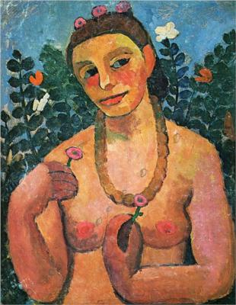
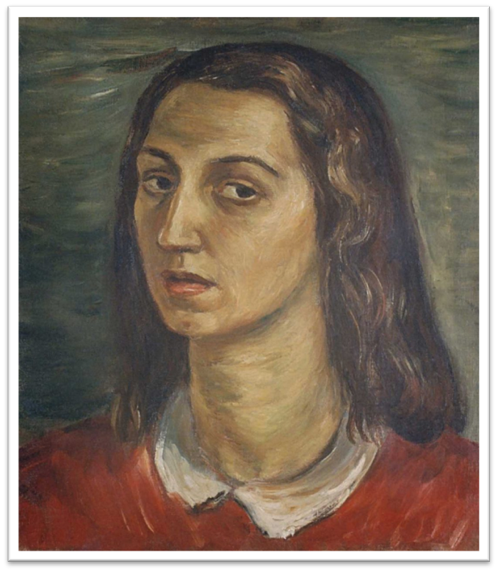
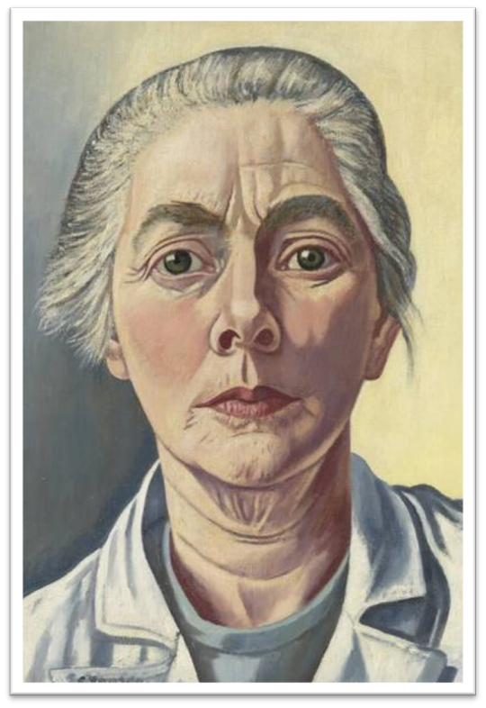
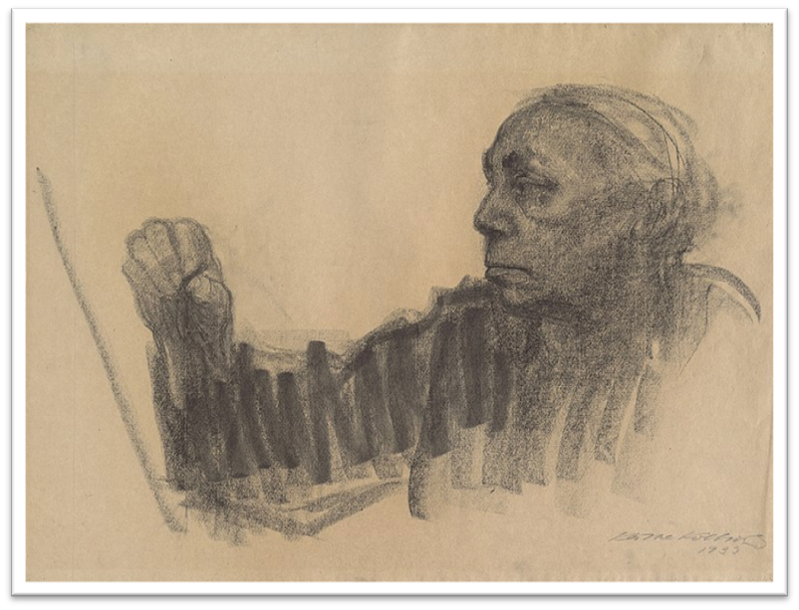
Charley Toorop
1891 - 1955
Kathe Köllwitz
1867- 1945
Paula Modersohn-Becker
1876 1907
Raquel Forner
1902- 1988
Expresionismo

Slide 9
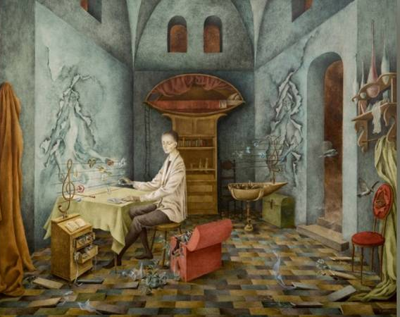
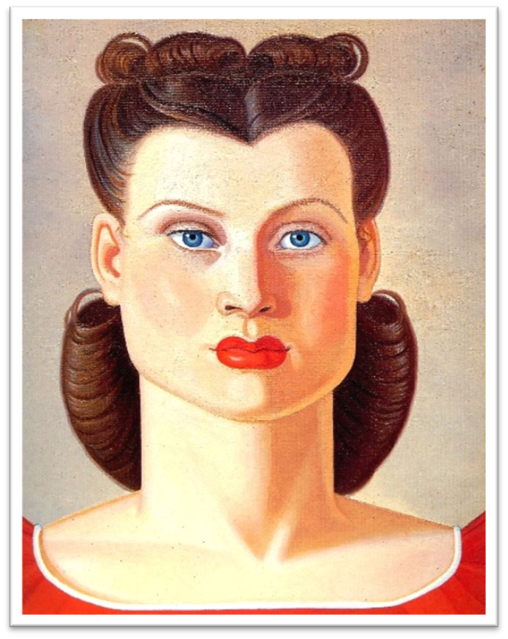
Surrealismo
Remedios Varo
1908- 1964
Maruja Mallo 1902-1995

Slide 10
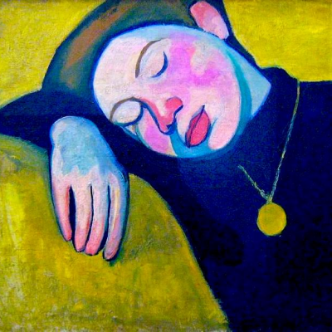
ARTE ABSTRACTO
Sonia Delanuay
1885-1979

Slide 11
Fuentes de imágenes
Slidesgo.org
Wikiart.org
Wikipedia.org
Historia-arte.com
Artistasvisualeschilenos.cl

